Slide 1
Opatření ke zvýšení bezpečnosti silničního provozu v kraji
Vytvořeno ve spolupráci
Policie ČR a RSE Project

Slide 2
Přehled úseků
Úsek sil. I/37 u obce Hajnice (Výšinka)
Křižovatka na sil. I/33 u Smiřic
VÝBĚR RIZIKOVÝCH MÍST

Slide 3
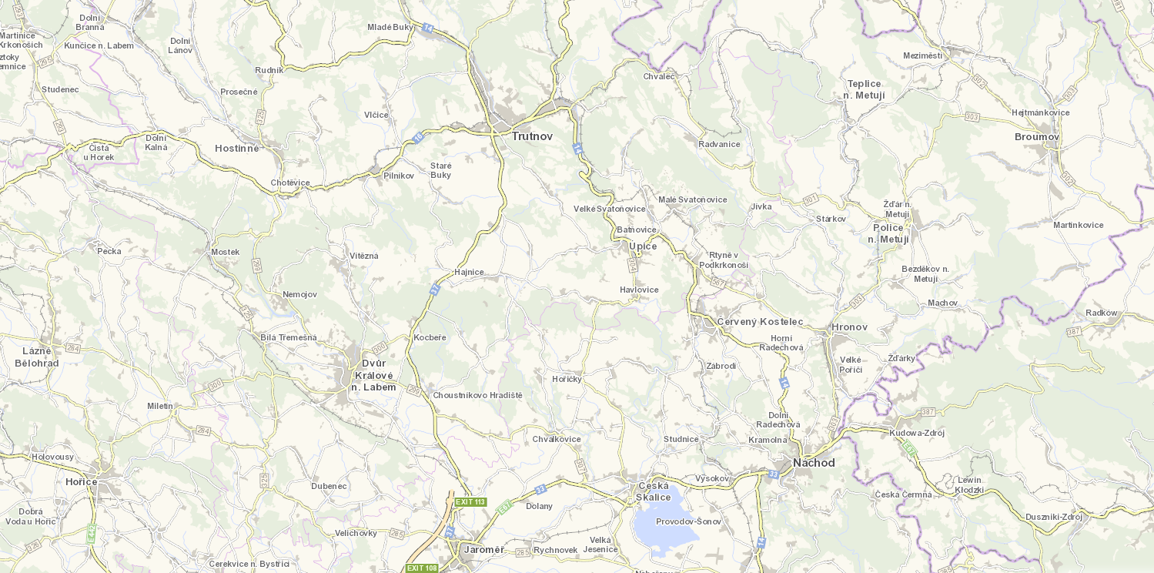
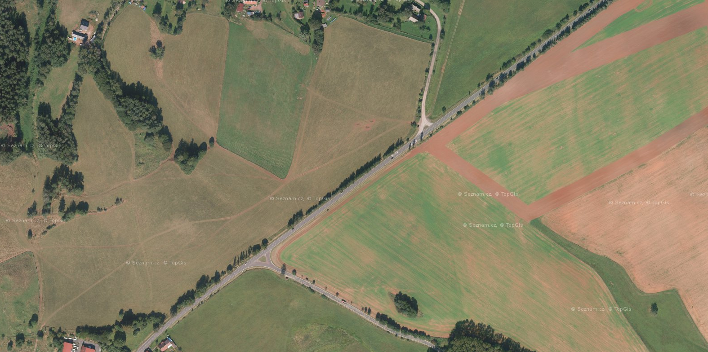
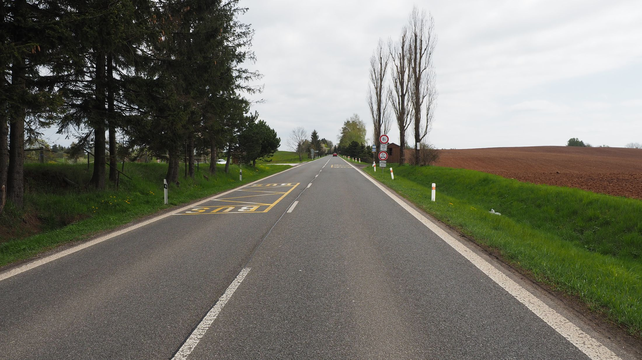
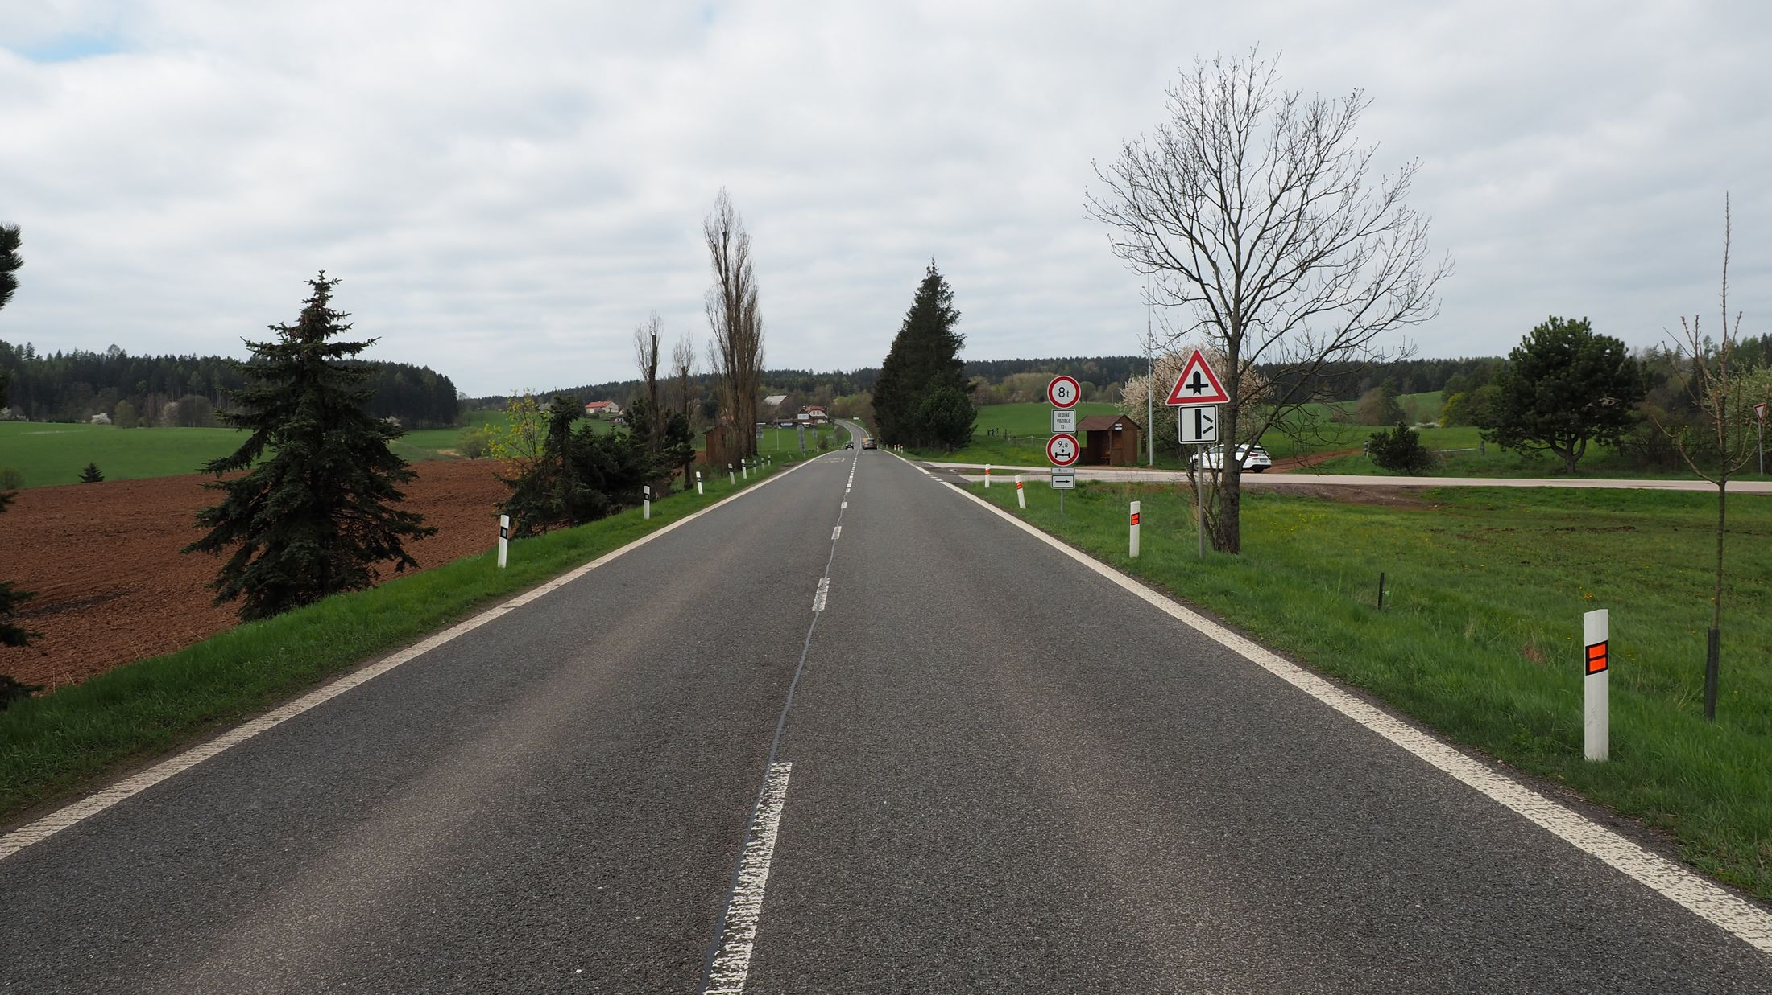
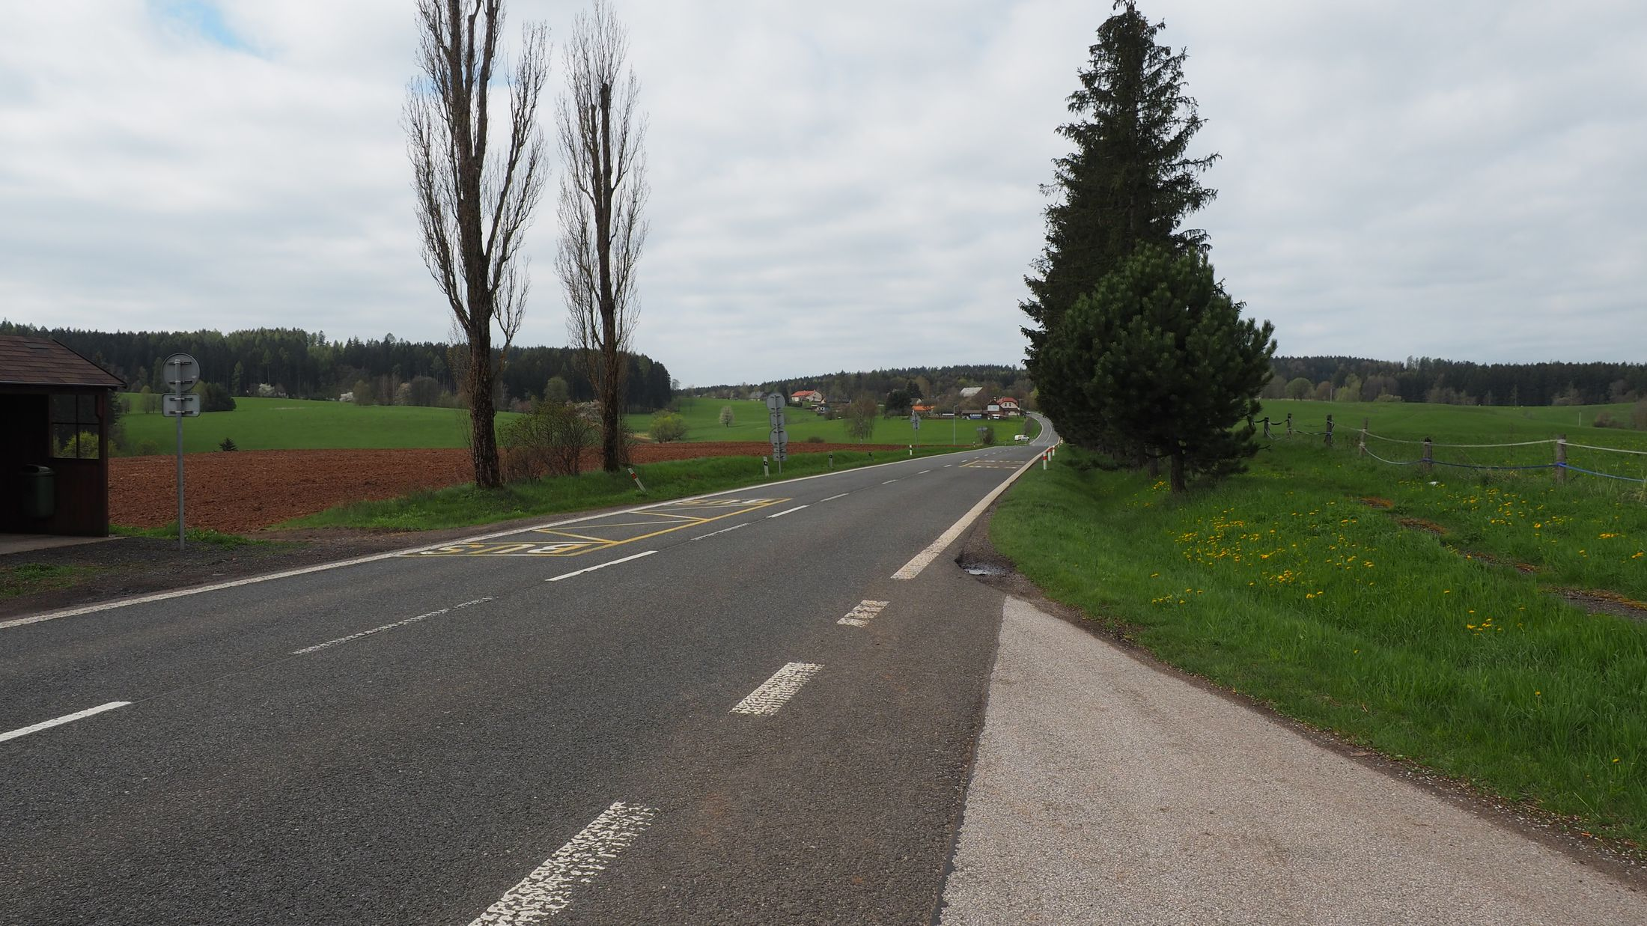
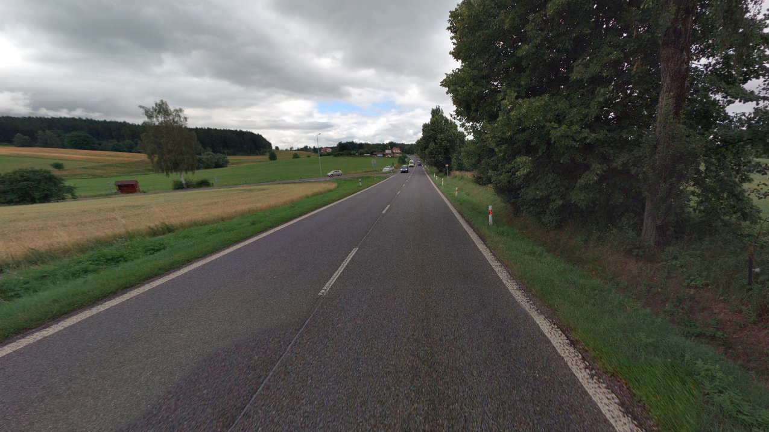
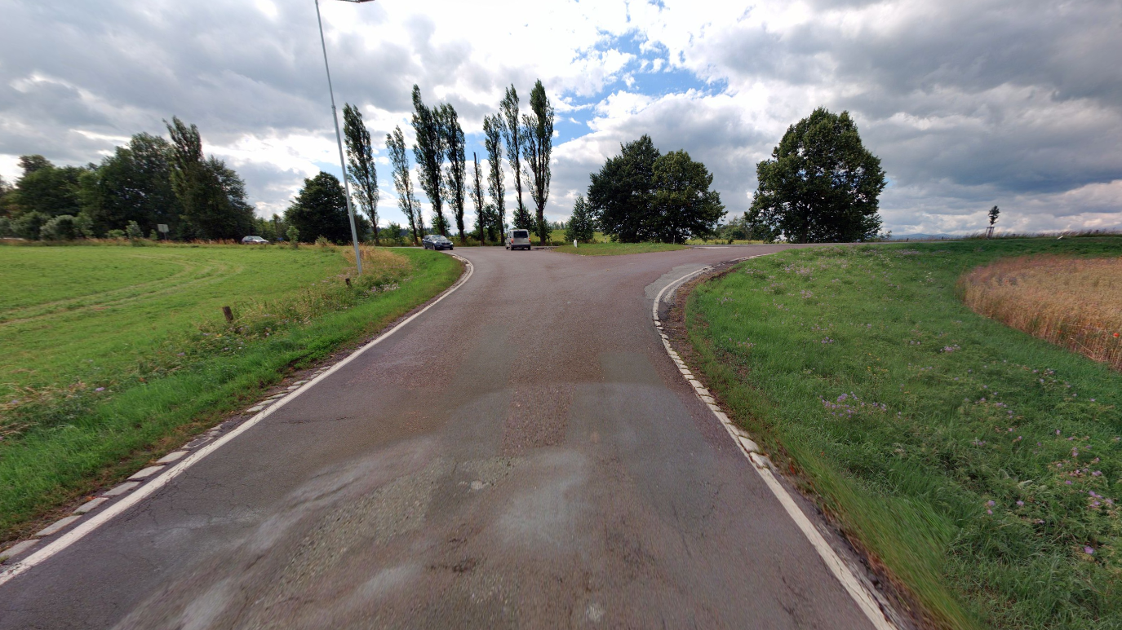
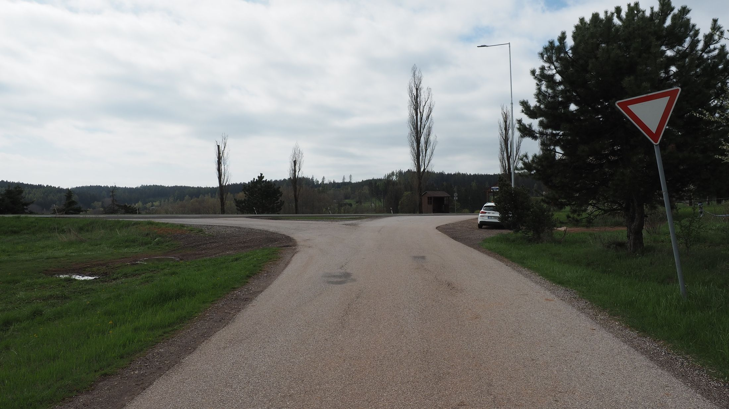
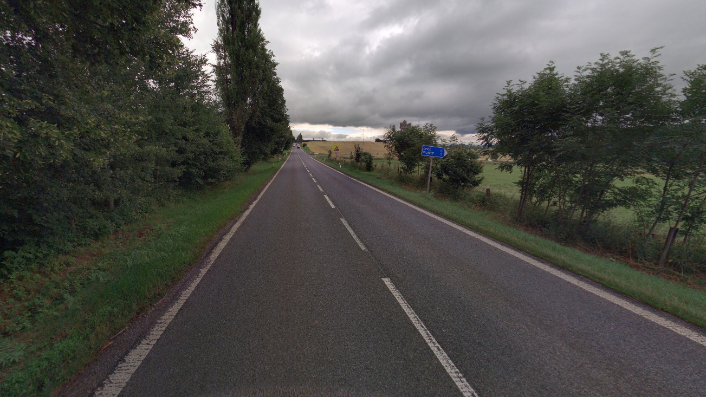
Úsek sil. I/37 u obce Hajnice (Výšinka)
www.cuzk.cz
www.dopravniinfo.cz
www.mapy.cz
Notes:
Úsek silnice I/37 s křižovatkami v extravilánu.
Silnice I/37 tvoří v daném úseku spojnici Jaroměře (D11,I/33) s Trutnovem (I/14, I/16). Úsek se nachází u obce Hajnice, jedná se o dvoupruhovou komunikaci, ve směrově přímém úseku s údolnicovým obloukem a mírným stoupáním 2%. Křižovatky jsou se silnicemi III. třídy zajišťující spojení sousedních obcí se silnicí I/37.
Úsek je charakterizován přímým úsekem (800m) v mírném stoupání, s navazujícím oblouky. Komunikace na úrovni terénu až mírném násypu, směrové vedení V4 (0,25) + V2a. Směrové sloupky. Křižovatky trojúhelníkové se směrovacím ostrůvkem, napojení pod úhlem 40°. Omezení vjezdu vozidel nad 8t na vedlejší. Rychlost neomezena místní úpravou .
Okolí komunikace otevřená krajina a s vystřídaným stromořadím podél komunikace. Autobusové zastávky na jízdním pruhu hl. komunikace.
Intenzity : I/37 10,4tis voz /24hod, z toho 14%těžkých vozidel

Slide 4
Popis místa, úseku
Přímý úsek sil. I/37 s křižovatkami v extravilánu
I/37: spojnice Jaroměře (D11,I/33) s Trutnovem (I/14,I/16)
Přímý úsek (800m) pak oblouky v_{m} > 90 km/h, stoupání (2%), komunikace kopíruje terén, dvě stykové křižovatky
Rychlost 90km/h, V4 (0,25), V2a, směrové sloupky
Křižovatky trojúhelníkové směrovací ostrůvky, přednost P4, napojení nájezdů cca 40°,
Okolí: úsek a křižovatky na úrovni terénu, otevřená krajina, stromořadí, zastávky na jízdním pruhu
Notes:
Úsek silnice I/37 s křižovatkami v extravilánu.
Silnice I/37 tvoří v daném úseku spojnici Jaroměře (D11,I/33) s Trutnovem (I/14, I/16). Úsek se nachází u obce Hajnice, jedná se o dvoupruhovou komunikaci, ve směrově přímém úseku s údolnicovým obloukem a mírným stoupáním 2%. Křižovatky jsou se silnicemi III. třídy zajišťující spojení sousedních obcí se silnicí I/37.
Úsek je charakterizován přímým úsekem (800m) v mírném stoupání, s navazujícím oblouky. Komunikace na úrovni terénu až mírném násypu, směrové vedení V4 (0,25) + V2a. Směrové sloupky. Křižovatky trojúhelníkové se směrovacím ostrůvkem, napojení pod úhlem 40°. Omezení vjezdu vozidel nad 8t na vedlejší. Rychlost neomezena místní úpravou .
Okolí komunikace otevřená krajina a s vystřídaným stromořadím podél komunikace. Autobusové zastávky na jízdním pruhu hl. komunikace.
Intenzity : I/37 10,4tis voz /24hod, z toho 14%těžkých vozidel

Slide 5
Nehodovost místa
Od 01/2018 celkem 27 nehod (šetřených PČR)
Následky: 1 os. usmrcena, 1 os. těžce a 16 os. lehce zraněno
Nejčastější druh nehody: Srážka s voz 18x (1U,1T,16L), Zvěř 7x (0)
Nejčastější příčina: Bezp. vzd. 5x (5L), Nedání přednosti 3x (4L), při předjíždění 6x (1T,2L)
Den za nezhorš. viditelnosti: 16x (1U,12L), za zhoršené 3x (1T,2L)
Úmrtí: cyklista se zaviněním a příčinou chyby při udání směru jízdy
Nebezpečné vlivy, prvky: Uspořádání stykových křižovatek, možnost předjíždění
Notes:
Od 01/2018 celkem 27 nehod (šetřených PČR)
Následky: 1 os. usmrcena, 1 os. těžce a 16 os. lehce zraněno
Nejčastější druh nehody: Srážka s voz 18x (1U,1T,16L), Zvěř 7x (0)
Nejčastější příčina: Bezp. vzd. 5x (5L), Nedání přednosti 3x (4L), při předjíždění 6x (1T,2L)
Den nezhorš. Viditelnost: 16x (1U,12L)
Úmrtí cyklista se zaviněním a příčinou chyba při udání směru jízdy
Nebezpečné vlivy, prvky: Uspořádání stykových křižovatek, možnost předjíždění
SEZ: 42 mil.

Slide 6
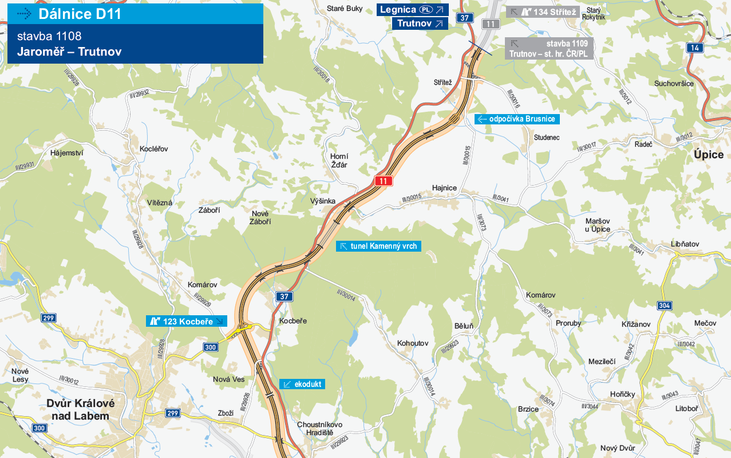
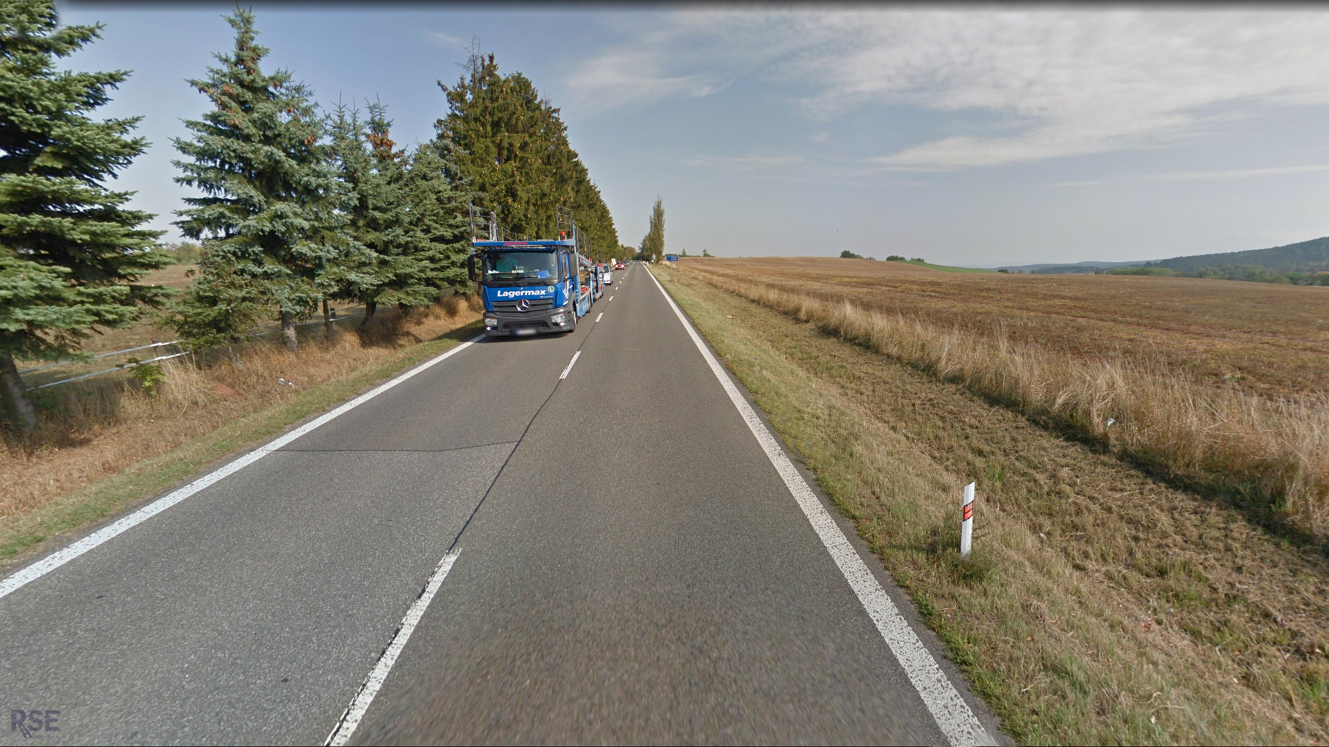
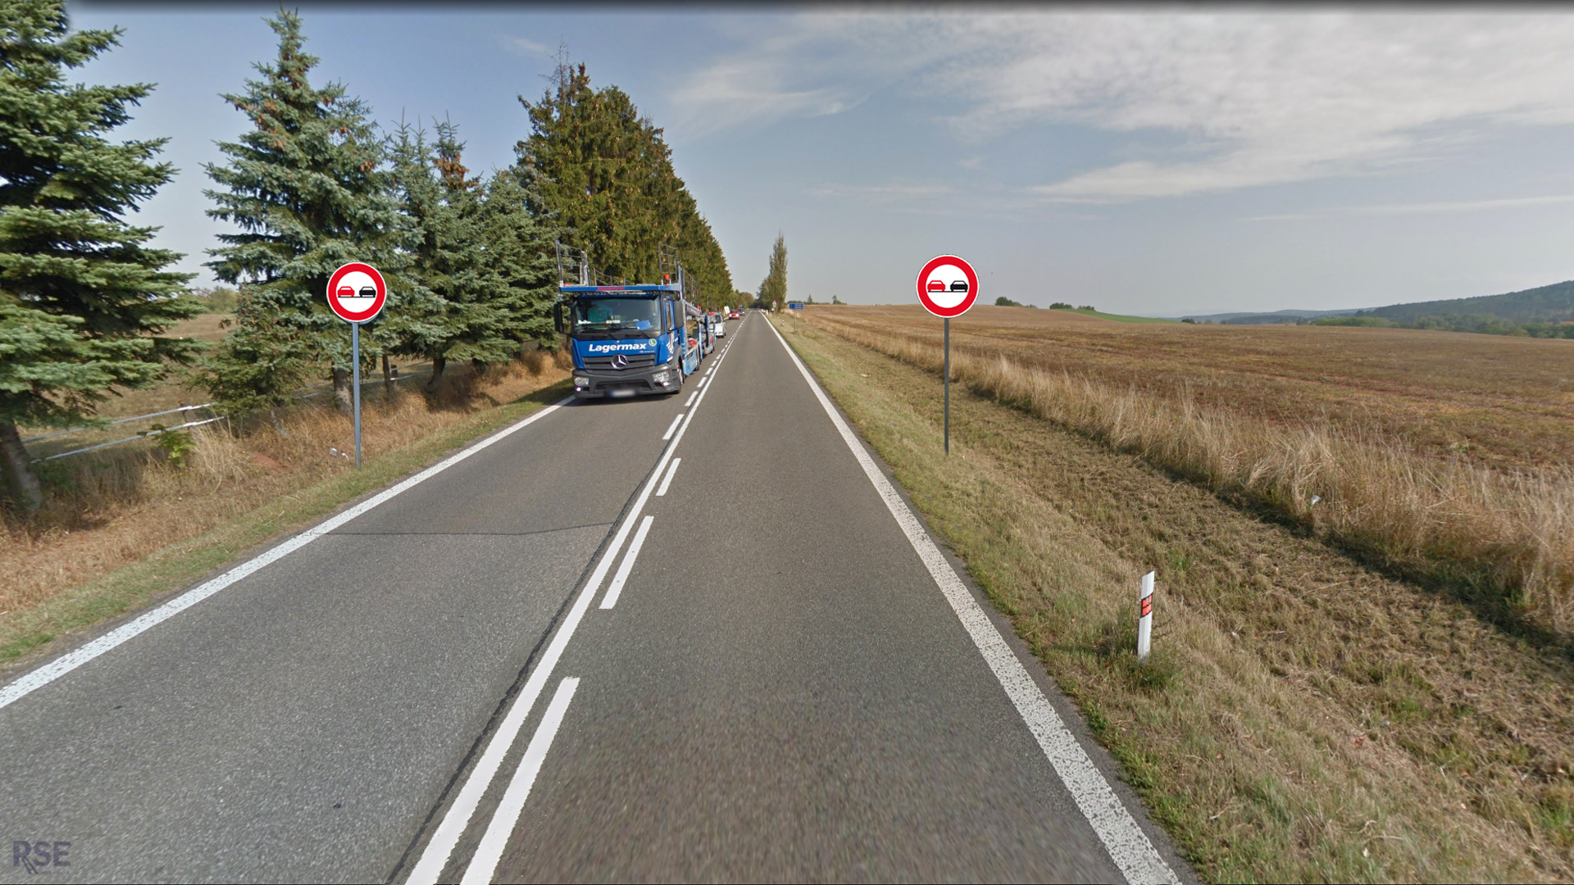
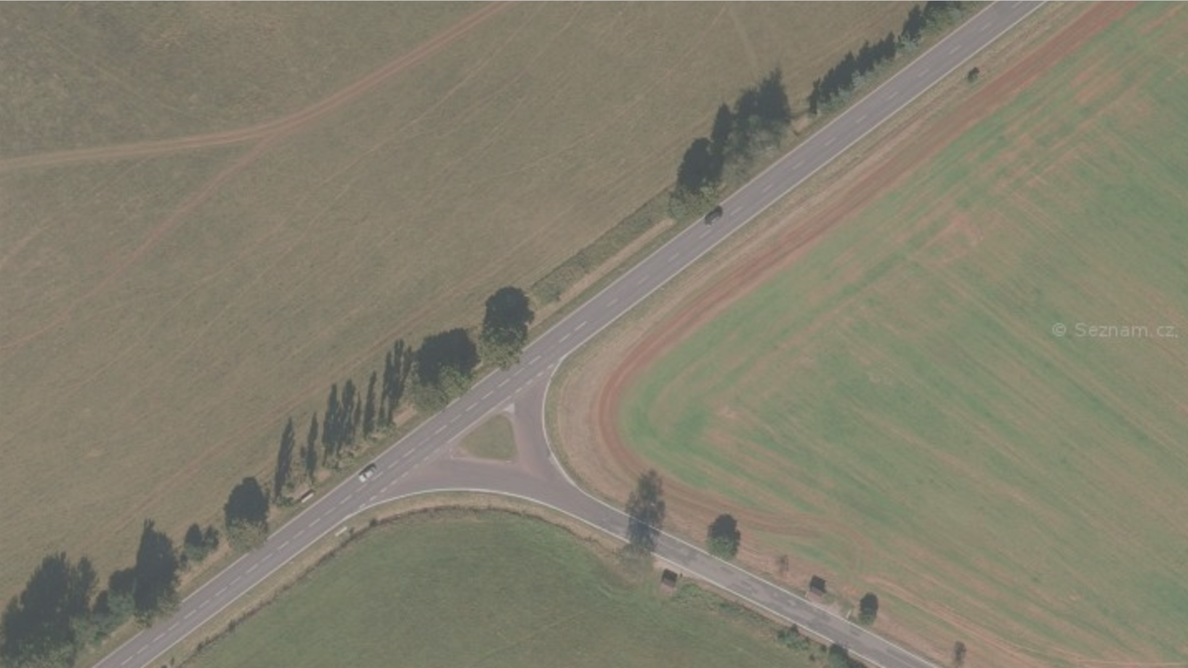
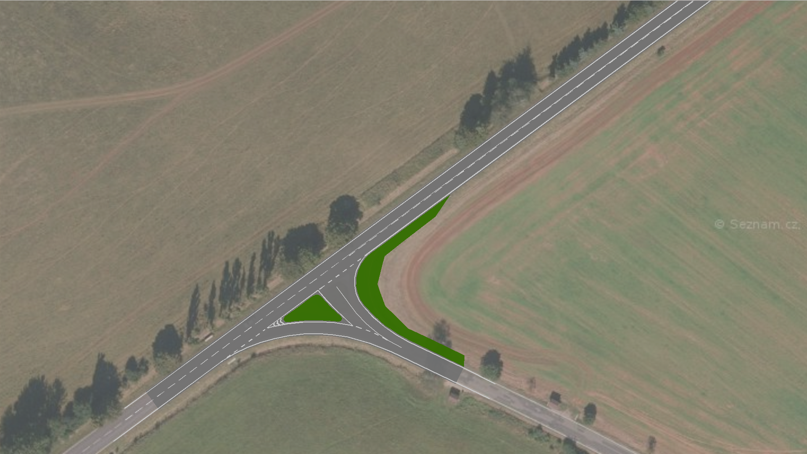
Úsek sil. I/37 u obce Hajnice (Výšinka)
Notes:
Dálnice D11
Úprava možnosti předjíždění
Úprava napojení vedl. komunikací

Slide 7
Návrhy úprav
Dálnice D11
Úprava možnosti předjíždění
Úprava napojení vedl. komunikací
Notes:
Dálnice D11
Úprava možnosti předjíždění
Úprava napojení vedl. komunikací

Slide 8
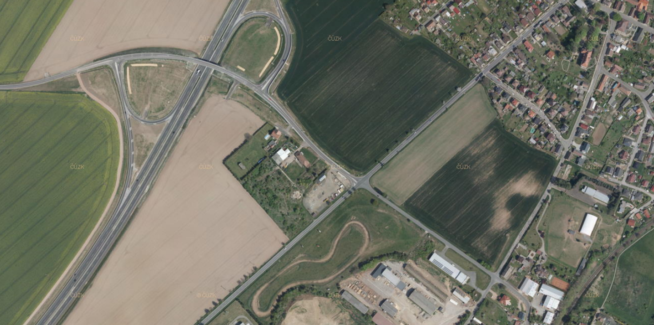
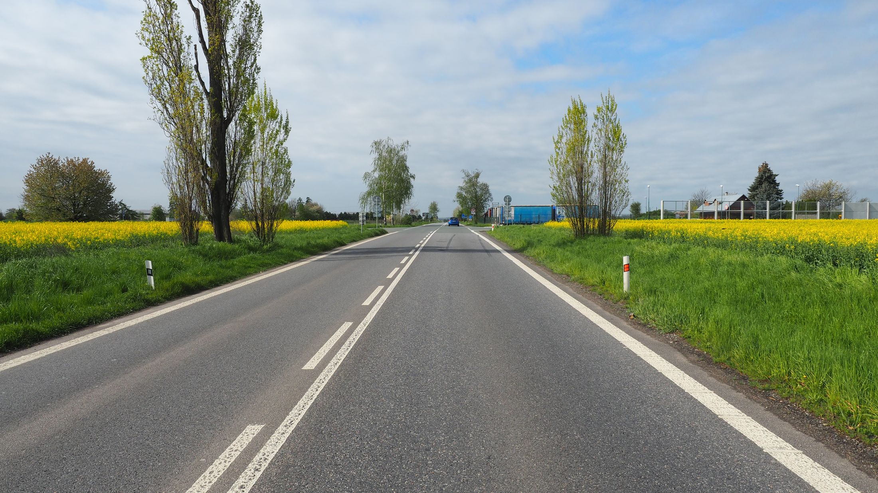
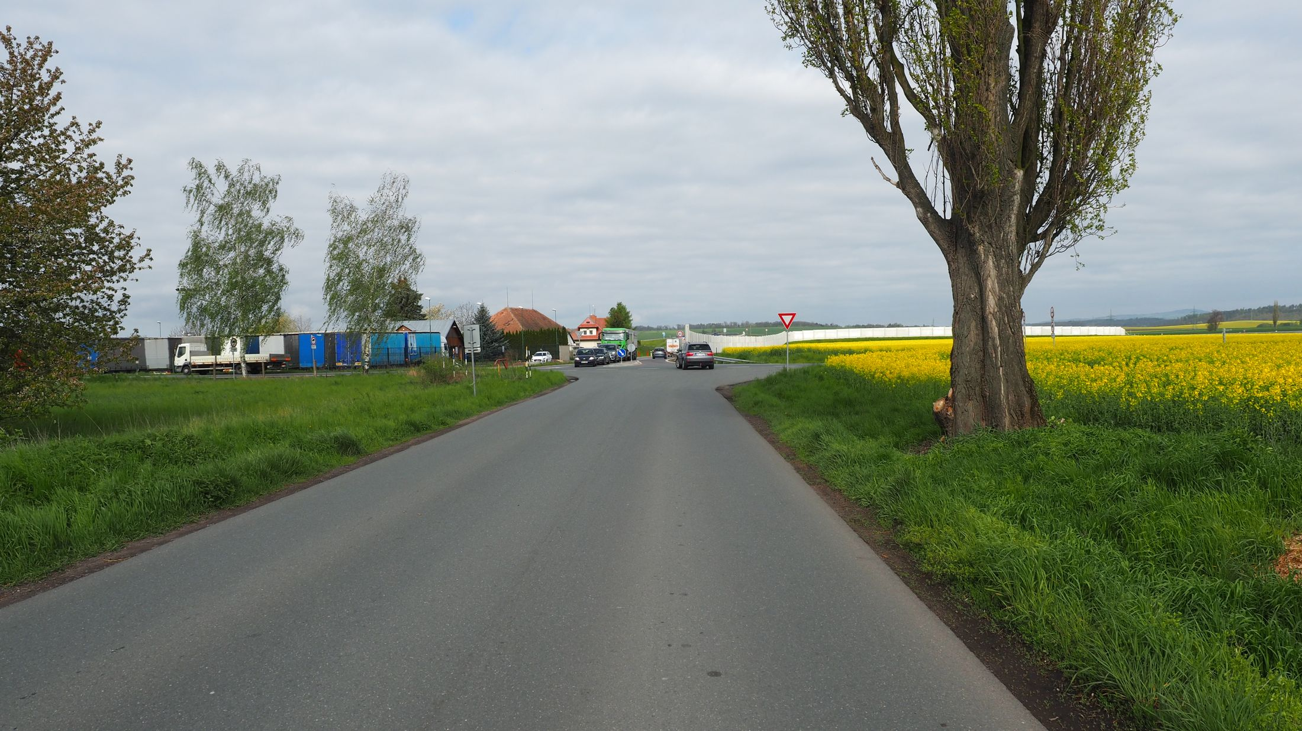
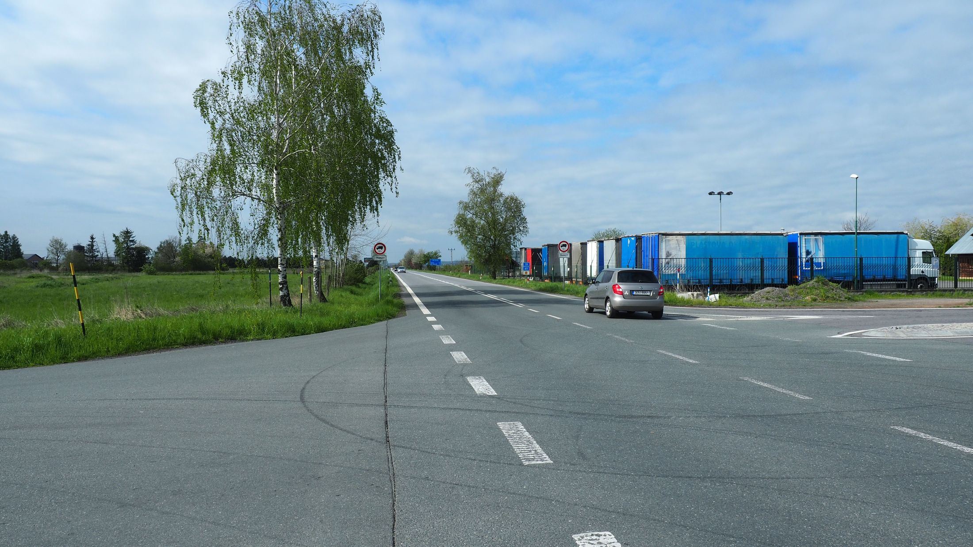
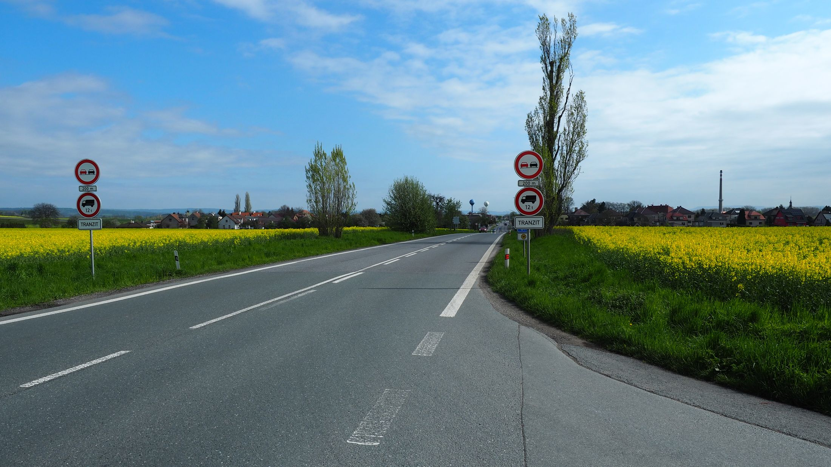
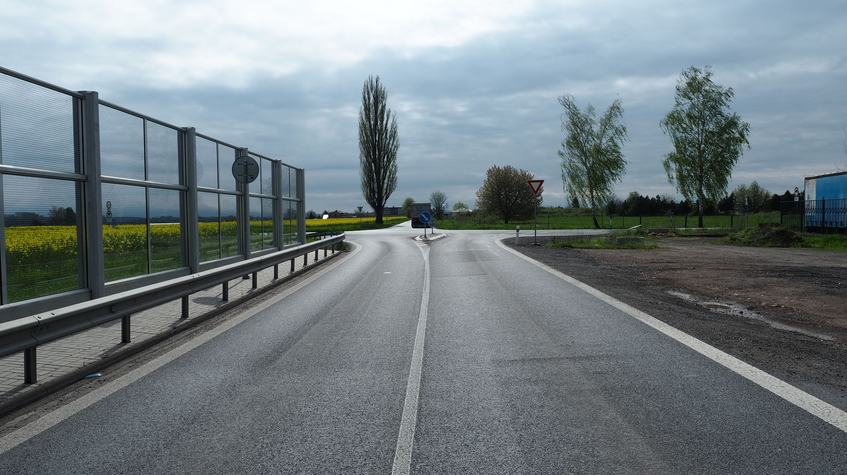
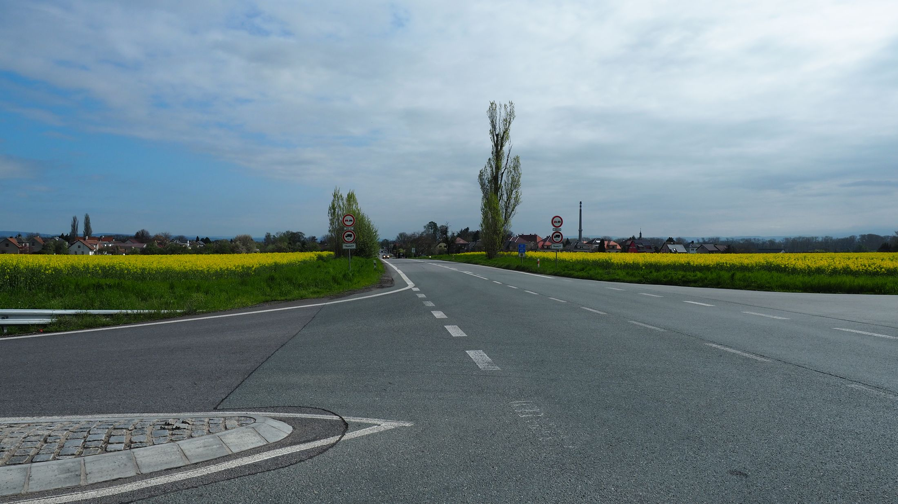
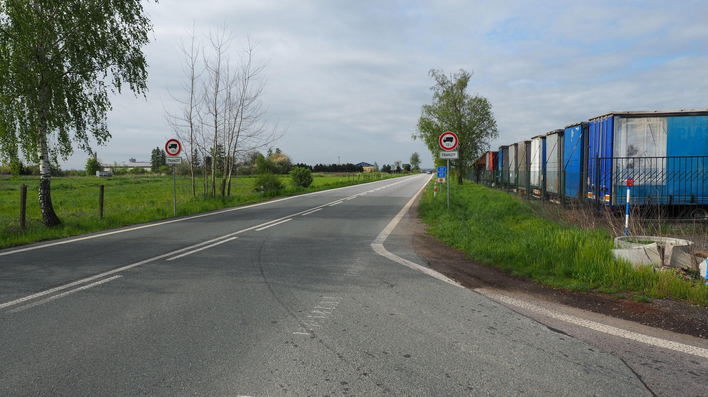
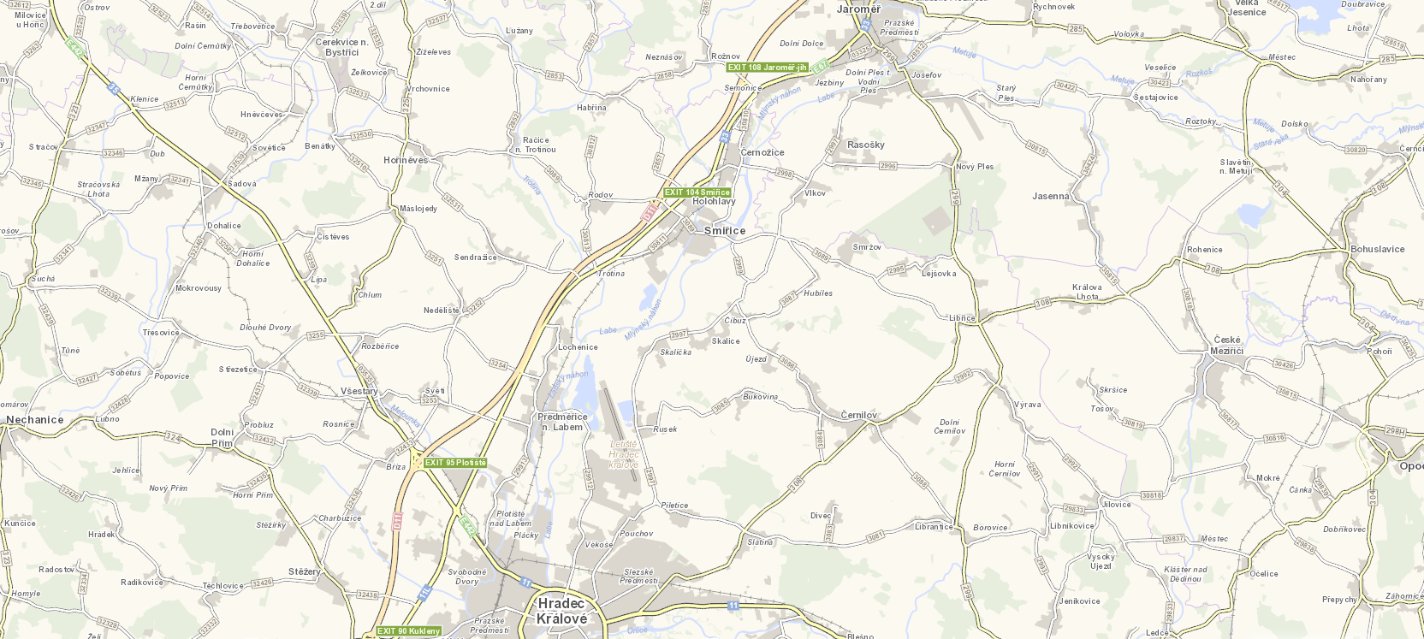
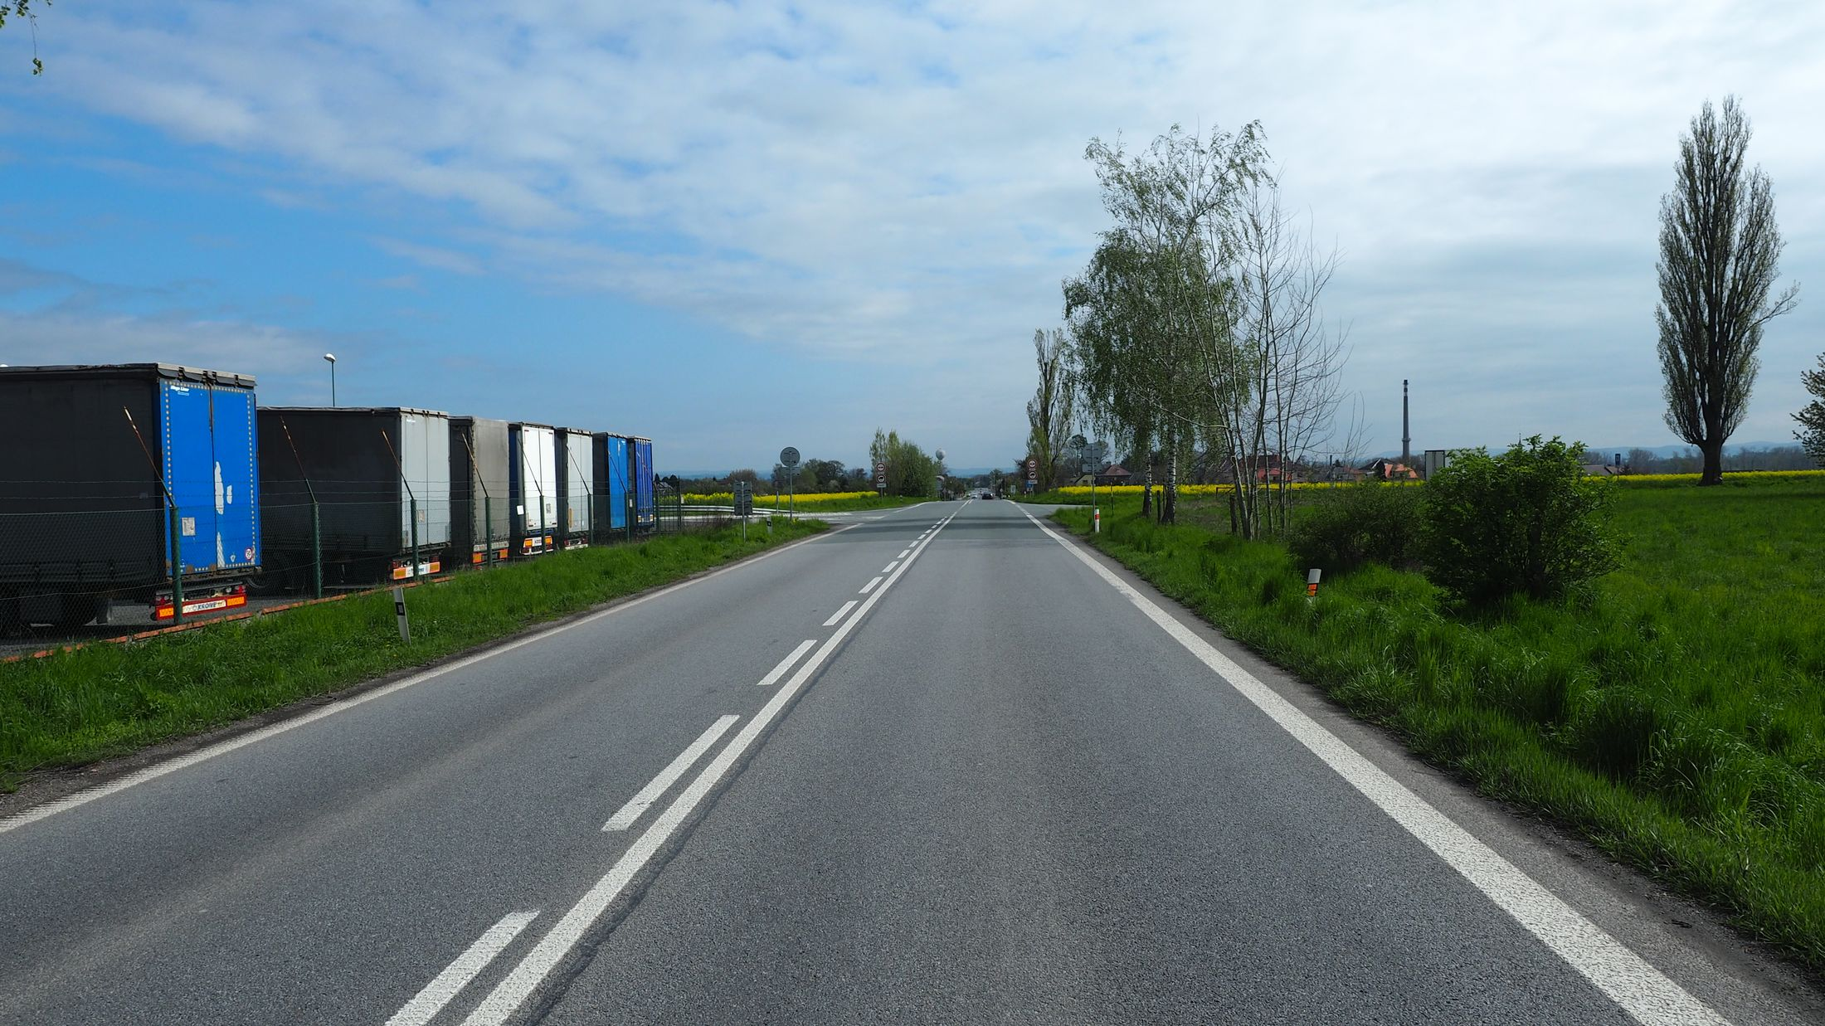
Křižovatka na sil. I/33 u Smiřic
www.cuzk.cz
www.dopravniinfo.cz
www.mapy.cz
Notes:
Průsečná křižovatka silnice I/33 a silnice III/3089 v extravilánu.
Silnice I/33 spojuje Hradec Králové (D11,D35), Jaroměř , Náchod a hr. přechod do PL. Křižovatka se nachází mezi Hradcem Králové a Jaroměří ,který se souběžný s dálnicí D11 u města Smiřice a sjezdu z dálnice D11. Silnice III/3089 propojuje obce v okolí Smiřic a silnicemi II. třídy II/325 u Hoříněvsi a II/308 u Libřic. Křižovatka leží mezi MUK s D11 a městem Smiřice. Tvoří páteřní komunikaci města Smiřice.
Přednost je určena svislým značením P4 – Dej přednost v jízdě. Úhel křížení 76°. Hlavní komunikaci tvoří silnice I/33, na dlouhém přímém úseku s lomem nivelety. Komunikace dvoupruhová, bez přídatných pruhů, rychlost není omezena místní úpravou pouze doporučená rychlost 70. Cca 300m od výjezdu z obce Holohlavy. Před křižovatkou omezeno předjíždění. Omezení Tranzitu na oba směry.
Vedlejší komunikace (II/3089) dvoupruhová v křižovatce v přímé, na příjezdu od MUK s D11 (300m) směrovací ostrůvek. Vjezd do města cca 300m od křižovatky.
Bez chodníků, křižovatka na úrovni terénu, okolí křižovatky otevřená krajina (pole) podél hl. komunikace pozůstatky stromořadí.
Intenzity : I/33 16,1 tis voz /24hod, z toho 30% těžkých vozidel (bez dálnice)
III/3089 4,4 tis voz /24hod, z toho 12%těžkých vozidel

Slide 9
Popis místa, úseku
Průsečná křižovatka sil. I/33 a III/3089 v extravilánu
I/33 : H.Králové (D11,D35), Jaroměř (I/37), Náchod, hr. přechod s PL úsek mezi HK a Jaroměří u města Smiřice a sjezdu z D11 (exit Smiřice) III/3089: spojnice II/325 u Hoříněvsi s D11, Smiřicemi a Libřic (II/308)
Přednost určena SDZ P4 Dej přednost, úhel křížení 76°
Hl. kom: I/33 v přímé, dvoupruhová, bez přídatných pruhů, 90 km/h, zakázáno předjíždění, lom nivelety, zákaz vjezdu Tranzitu
Vedl.. dvoupruhová, v přímé, směrovací ostrůvek od D11, 2x300m (město, D11)
Okolí: na úrovni terénu, otevřená krajina (pole), pozůstatky stromořadí, bez chodníků
Notes:
Průsečná křižovatka silnice I/33 a silnice III/3089 v extravilánu.
Silnice I/33 spojuje Hradec Králové (D11,D35), Jaroměř , Náchod a hr. přechod do PL. Křižovatka se nachází mezi Hradcem Králové a Jaroměří ,který se souběžný s dálnicí D11 u města Smiřice a sjezdu z dálnice D11. Silnice III/3089 propojuje obce v okolí Smiřic a silnicemi II. třídy II/325 u Hoříněvsi a II/308 u Libřic. Křižovatka leží mezi MUK s D11 a městem Smiřice. Tvoří páteřní komunikaci města Smiřice.
Přednost je určena svislým značením P4 – Dej přednost v jízdě. Úhel křížení 76°. Hlavní komunikaci tvoří silnice I/33, na dlouhém přímém úseku s lomem nivelety. Komunikace dvoupruhová, bez přídatných pruhů, rychlost není omezena místní úpravou pouze doporučená rychlost 70. Cca 300m od výjezdu z obce Holohlavy. Před křižovatkou omezeno předjíždění. Omezení Tranzitu na oba směry.
Vedlejší komunikace (II/3089) dvoupruhová v křižovatce v přímé, na příjezdu od MUK s D11 (300m) směrovací ostrůvek. Vjezd do města cca 300m od křižovatky.
Bez chodníků, křižovatka na úrovni terénu, okolí křižovatky otevřená krajina (pole) podél hl. komunikace pozůstatky stromořadí.
Intenzity : I/33 16,1 tis voz /24hod, z toho 30% těžkých vozidel (bez dálnice)
III/3089 4,4 tis voz /24hod, z toho 12%těžkých vozidel

Slide 10
Nehodovost místa
Od 01/2018 celkem 20 nehod (šetřených PČR)
Následky: 13 osob lehce zraněno
Nejčastější druh nehody: Srážka s voz. 18x (13L), zvěř 2x (0)
Nejčastější příčina: Proti příkazu DZ 12x (7L), bezp. vzd. 2x (0L) nepřizp. rychlosti vlastnostem vozidla a nákladu 2x (4L)
Ve dne nezhorš.: 14x (9L), v noci 5x (4L); od 01/2022 (D11): 11x (7L)
Nebezpečné vlivy, prvky: Změny intenzit vozidel, rychlost na hl. komunikaci
Notes:
Od 01/2018 celkem 20 nehod (šetřených PČR)
Následky: 13 osob lehce zraněno
Nejčastější druh nehody: Srážka s voz. 18x (13L), zvěř 2x (0)
Nejčastější příčina: Proti příkazu DZ 12x (7L), bezp. vzd. 2x (0L) nepřizp. rychlosti vlastnostem vozidla a nákladu 2x (4L)
Ve dne nezhorš.: 14x (9L), v noci 5x (4L); od 01/2022 (D11): 11x (7L)
Nebezpečné vlivy, prvky: Změny intenzit vozidel, rychlost na hl. komunikaci
SEZ: 14 mil Kč

Slide 11
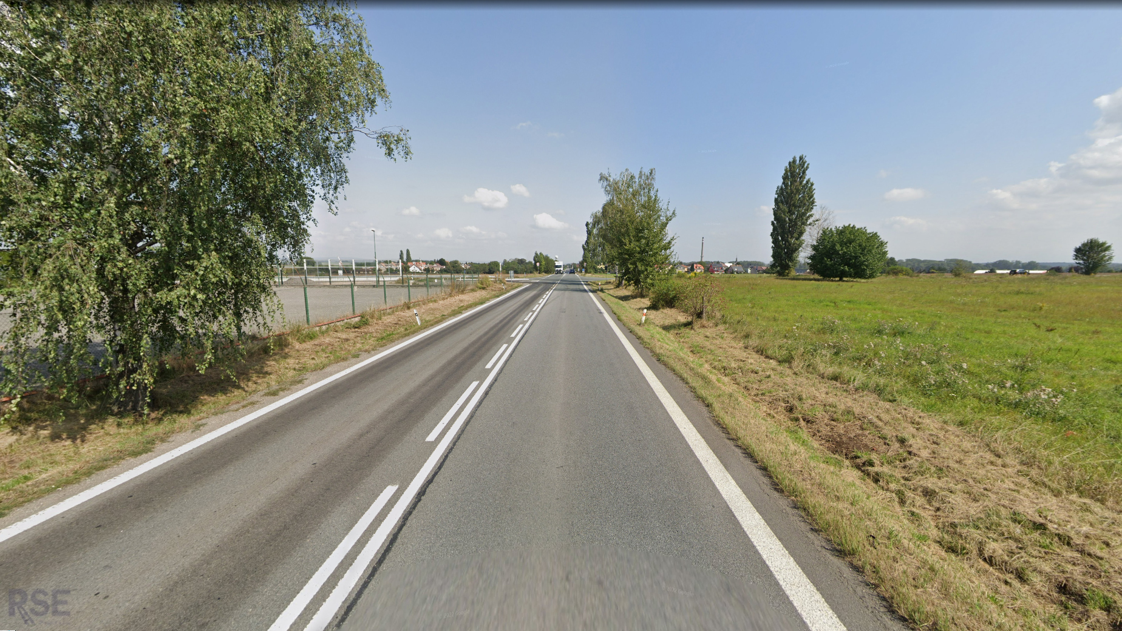
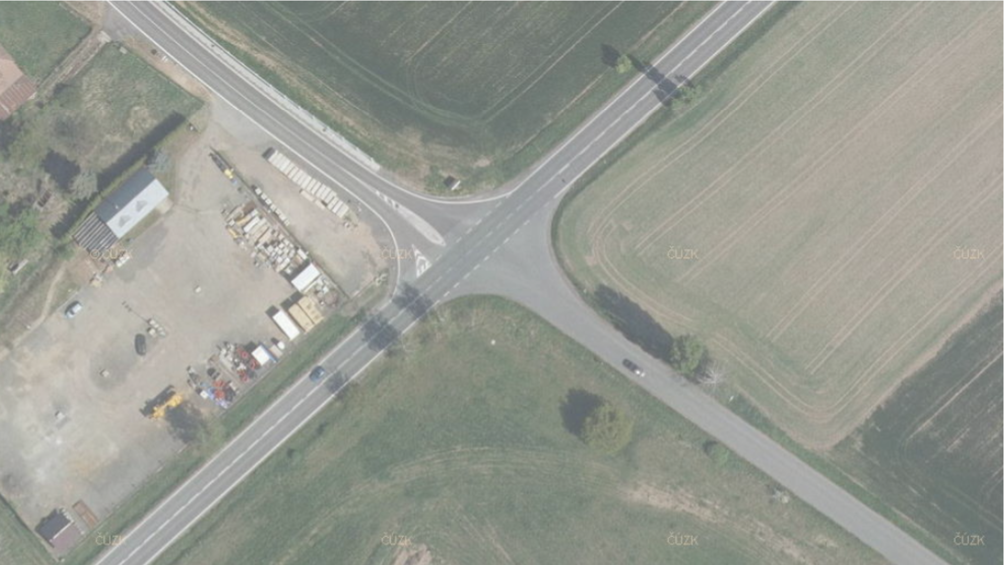
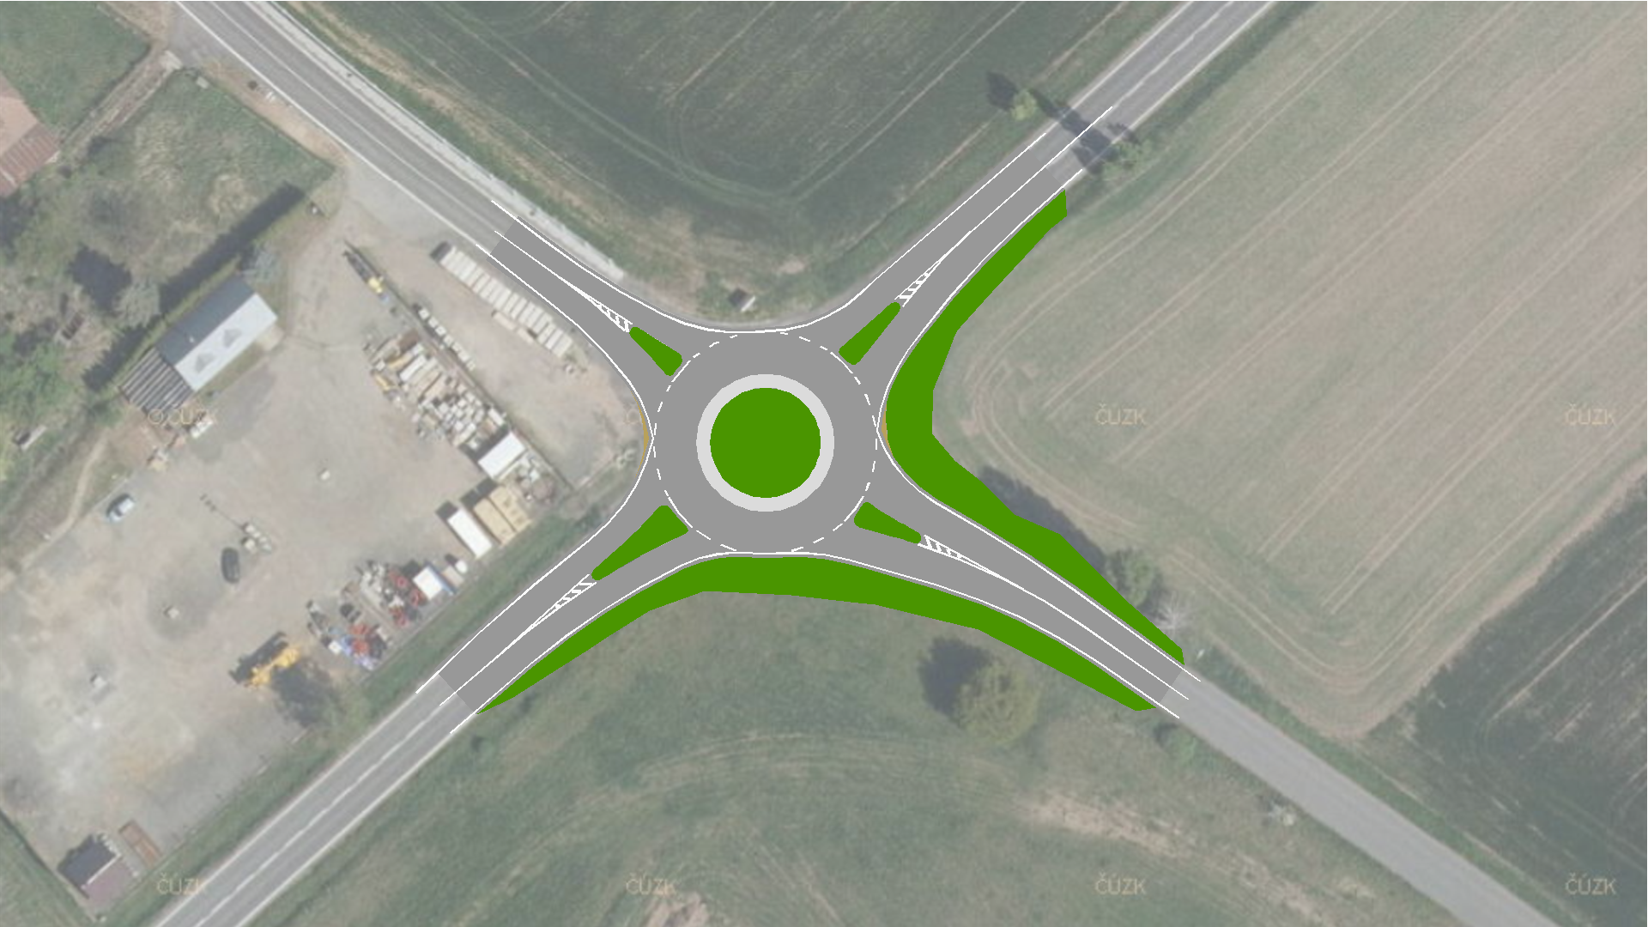
Křižovatka na sil. I/33 u Smiřic
Notes:
Radar + 70kmh
Okružka (vizual 30m)

Slide 12
Návrhy úprav
Snížení rychlosti + dohled
Výstavba okružní křižovatky
Notes:
Radar + 70kmh
Okružka

Slide 13
Děkuji za pozornost
www.rseproject.cz

